Slide 1



Vývoj sypkých ekologických pojiv pro papírové výrobky - stabilita sypké směsi TRIO FV40379
Ing. Tomáš Solný, Ph.D.
xcsolny@fch.vut.cz

Slide 2
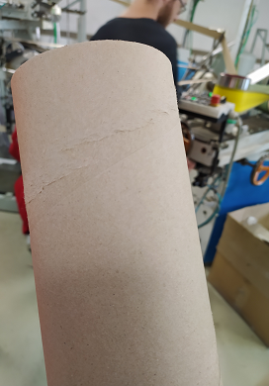
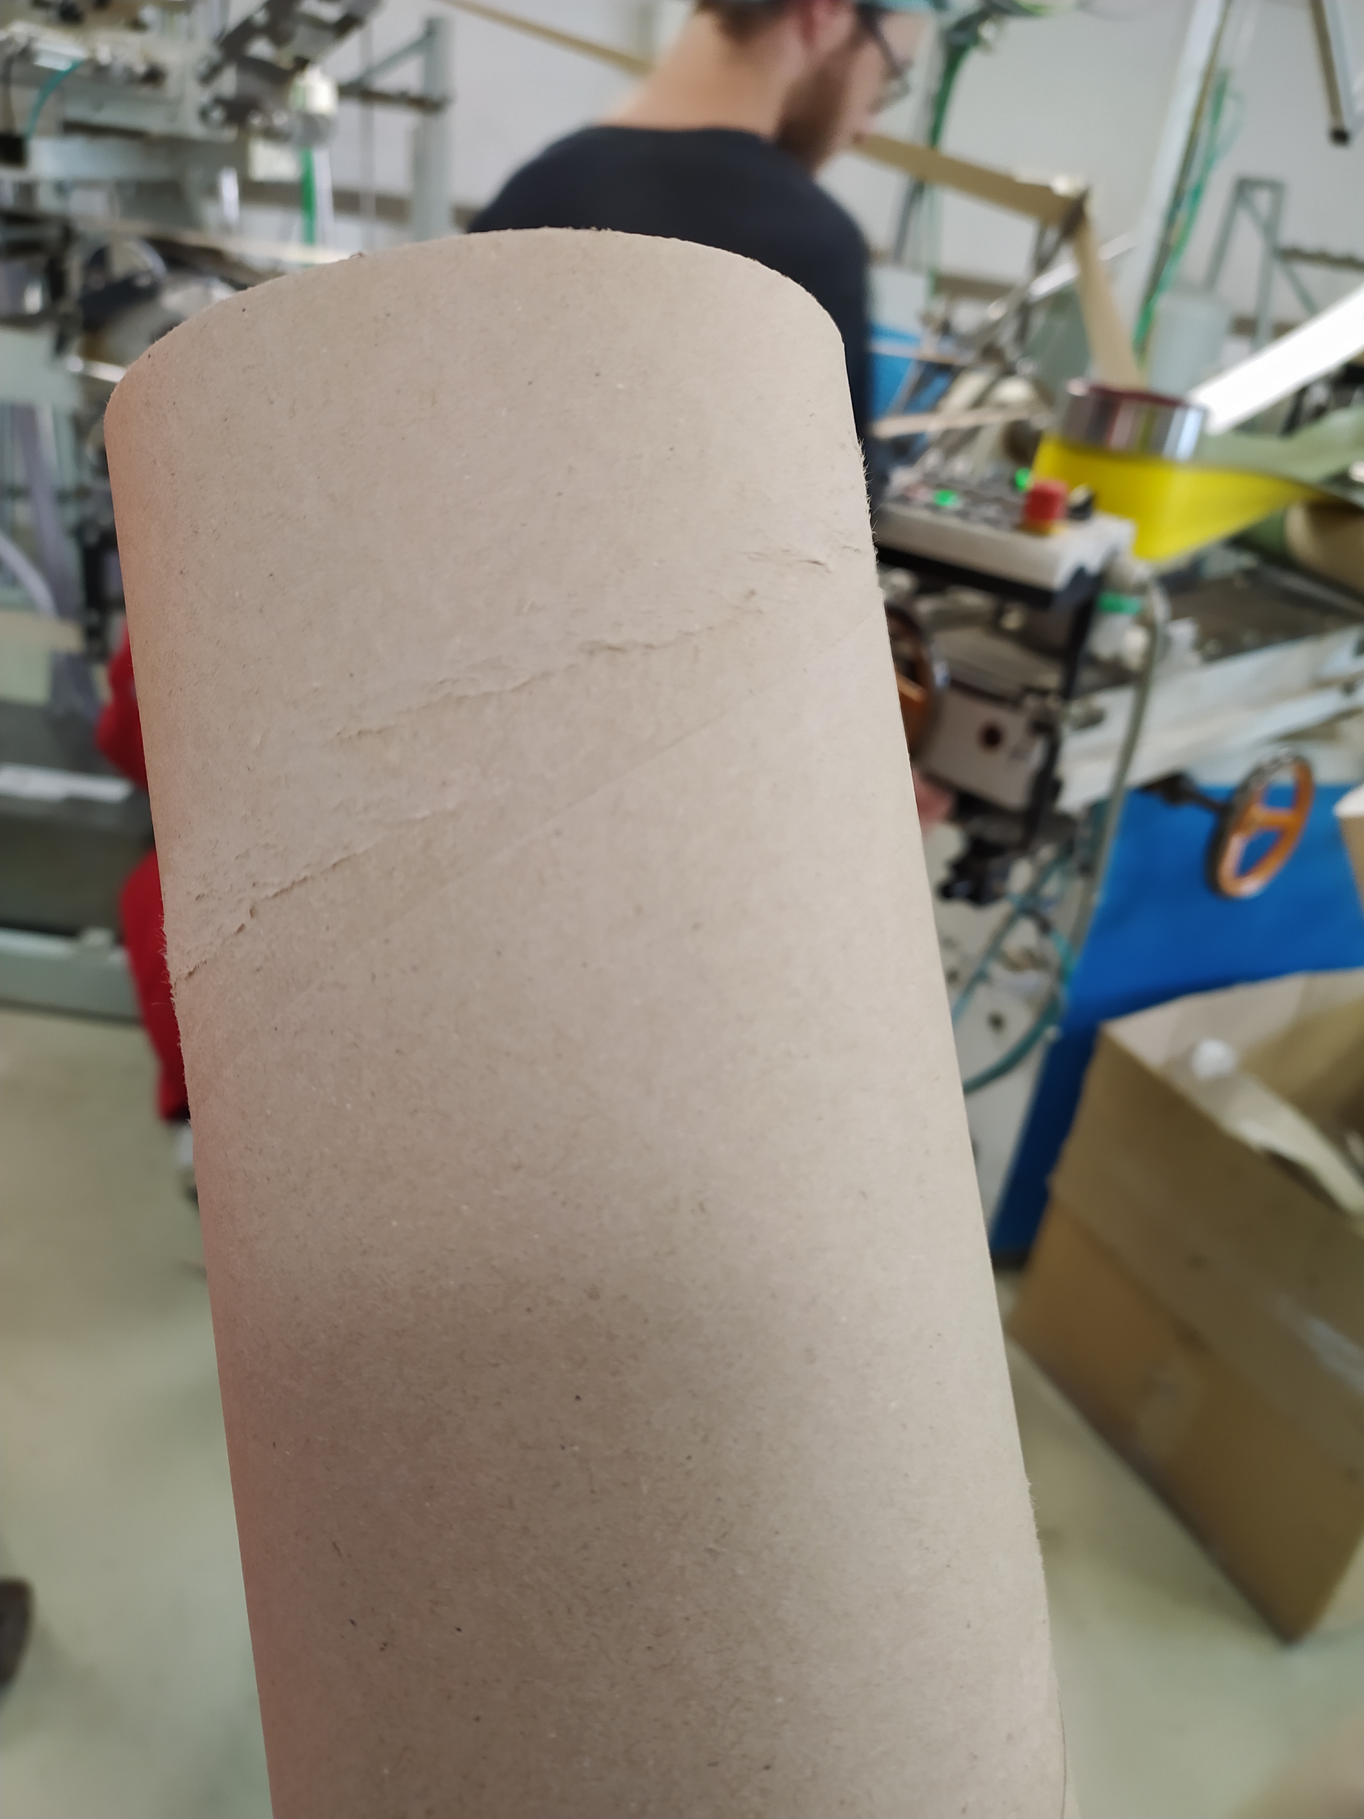
Osnova
Úvod
Dextrin
Optimalizace
Nová generace lepidla
Sypké směsi a jejich trvanlivost

Slide 3
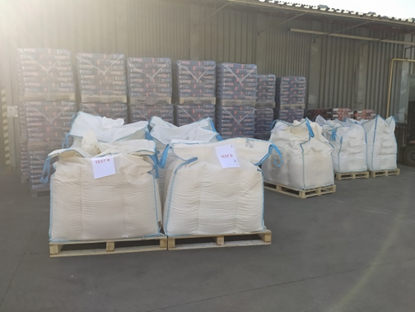
Úvod – Sypké směsi
Vyvinutí lepidel nové generace na bázi dextrinu při dosažení vyšší kvality a nižších výrobních nákladů, ideálně dosažení jediné "dokonalé" receptury sypké směsi
Snížení podílu dextrinu v receptuře při vyšší kvalitě finálního výrobku (dextrin = 80% ceny lepidla)
Eliminace vody v konečných produktech – vývoj trvanlivých sypkých směsí
Prodloužení trvanlivosti
Transport (oba směry)

Slide 4
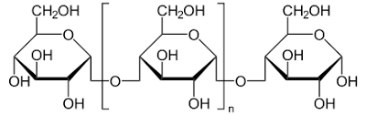
Dextrin x PVA
Dextriny se vyrábějí zahříváním (pražením) suchého škrobu impregnovaného anorganickými kyselinami (HCl, HNO3, H2SO4). Přitom dochází k hydrolytické degradaci škrobové molekuly, k intramolekulárnímu odštěpování vody glukózových jednotek i k polykondenzačním reakcím.
Teploty pražení se pohybují kolem 125 – 180 °C
  130 °C bílý dextrin,
  155 °C žlutý dextrin,
  165 °C žlutý
  180 °C žlutohnědý dextrin.
Molekulová hmotnost
  Škrob: 1 – 2 mil Da
  Dextrin: obecně 0,01 – 0,8 mil Da

Slide 5
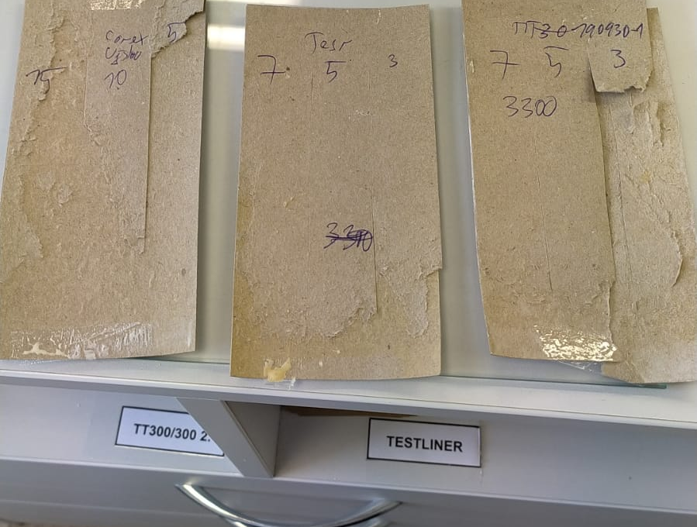
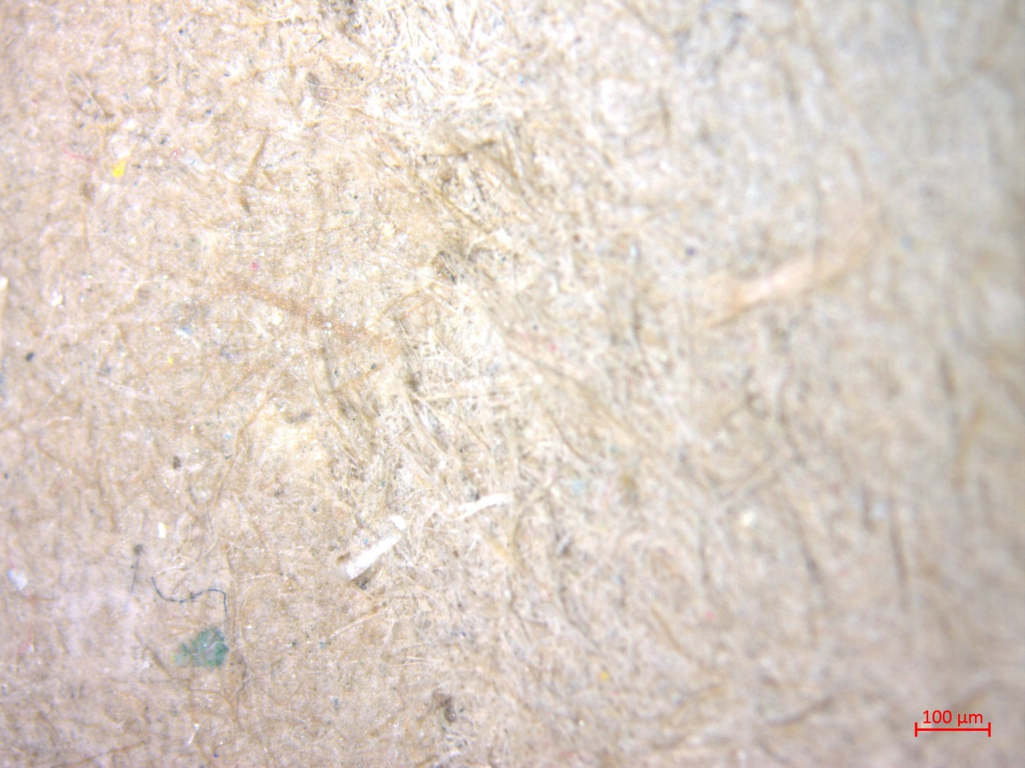
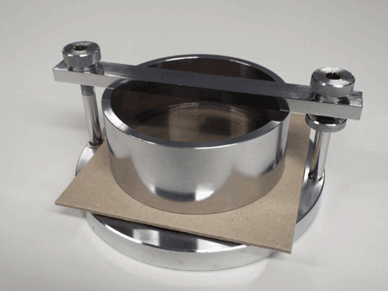
Materiály - papír
Papír
  100% recyklovaný
  Smáčivost
  Pevnostní třída
  Gramáž

Slide 6
Materiály –plnivo a aditiva
Aditiva
  Přírodní biopolymery – pryskyřice, klih, speciální škroby, speciální plniva, alkálie, borax
  Redukce dextrinu 4 – 7 %
  Přídavek 2 – 4 %
  Přímá náhrada boraxu
Plnivo
  Optimalizace velikosti částic
  (OMYA -1VA, 2Va, 5Va)
  Dispergace polykarboxyláty

Slide 7

NOVÁ GENERACE LEPIDLA
Standard
Velkovýroba nejvíce výkonné vysokosušinové lepidlo ze sypkého DX a BX
Voda : 38%
Plnivo: 35%
Dextrin: 22%
Borax: 5%
Sušina : 60%
pH: 8 – 9
Lepivost: K750: 65 – 75 s OT: 90- 120
Viskozita: 1000 – 3500 mPas podle použitého dextrinu

Slide 8
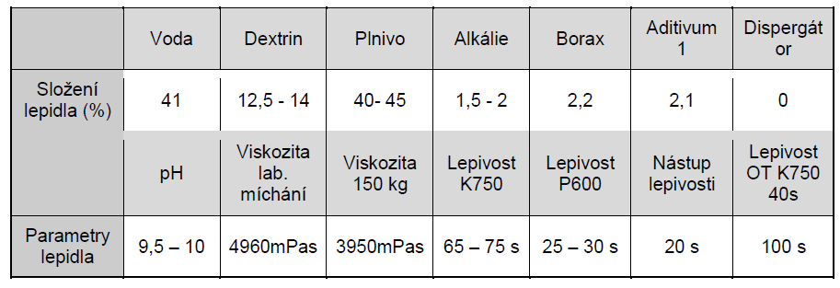
NOVÁ GENERACE LEPIDLA
Nová generace – s použitím sekundárních energetických produktů

Slide 9

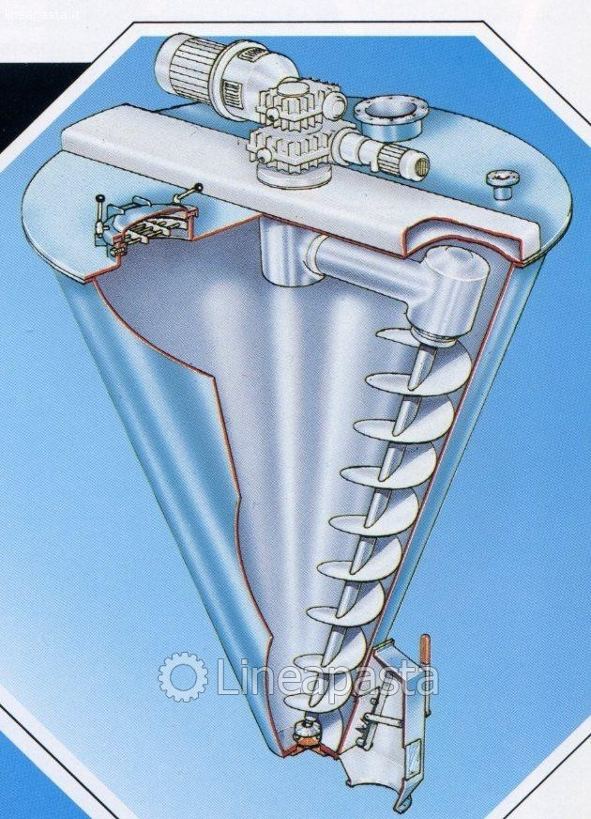
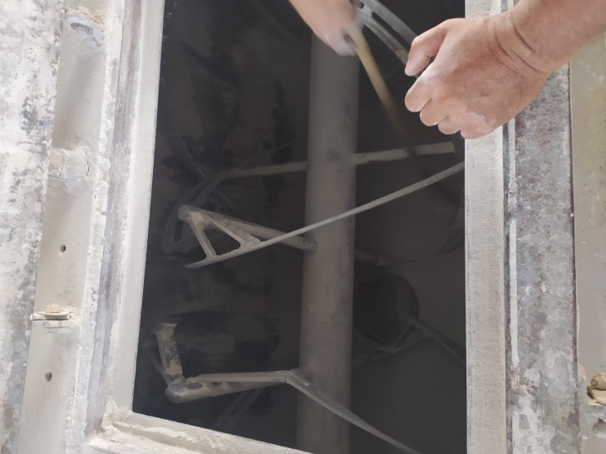
NGL –homogenizace
Postupy při homogenizaci

Slide 10
NGL – tekutá lepidla
Stabilita
Nejlepší uchování sypkých směsí
  papírový pytel s igelitovou vložkou
  po 4 měsících dochází k razantnímu snížení viskozity u papírového pytle bez vložky
  následováno je o 3 měsíce později snížením výkonu lepidla igelitového sáčku
  (simulace s igelitovou vložkou)

Slide 11
NGL – tekutá lepidla
Stabilita
6 měsíců velkovýroba i malovýroba
Pro zákazníka garance max. 2 měsíce (mikrobiologie)
Nutnost stabilního dextrinu
Pro sypké směsi je stanovena trvanlivost tekutého lepidla na 10 dnů – probíhá opět sledování (není biocid, méně stabilní dextrin)

Slide 12
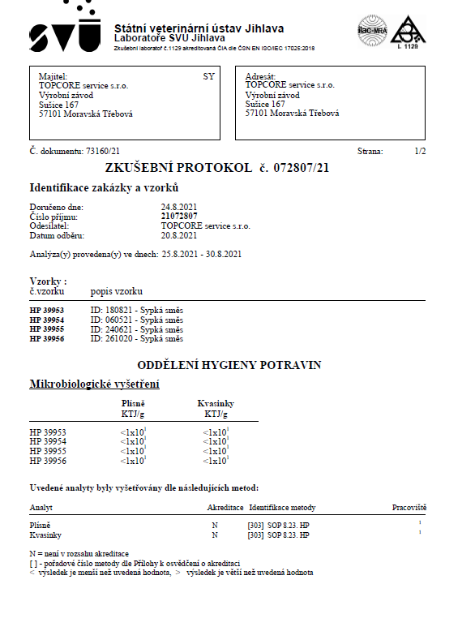
NGL – sypké směsi
Stabilita
Vysoká biodegradabilita namíchaného lepidla
Vynikající odolnost sypké směsi proti rozkladu, i biologická odolnost
Vlhkost musí být na uzdě!

Slide 13
Děkuji za pozornost!
Ing. Tomáš Solný, Ph.D.

